Slide 1

Objektové metody modelování
UML diagramy 2. část
Tutoriál III
RNDr. Zdeněk Franěk, Ph.D.

Slide 2
Objektového metody modelování - podmínky
Sylabus viz IS/STAG
12 přednášek a seminářů 1+2
Veřejně obhájení seminární práce 20 bodů
Písemná zkouška 20 bodů
Ústní zkouška 20 bodů
DOCHÁZKA min. 50%
Software I: Rational Enterprise Architect na A501
Software II: MS VISIO
Literat.: H. Kanisová, M. Muller: UML srozumitelně, Computer press, ISBN 80-251-0231-9 + sylabus.
Notes:
csvukrs

Slide 3
UML - Unified Modeling Language
UML je grafický jazyk pro vizualizaci,specifikaci, konstrukci a dokumentaci komponent softwarových systémů, ale nejen softwarových systémů
UML nabízí standardní způsob jak psát návrhy systému, včetně konceptuálních věci jako jsou obchodní procesy a systémové funkce stejně tak jako příkazy pro programovací jazyky , databázová schémata, a znovupoužitelné softwarové komponenty.

Slide 4
UML definuje notaci pro následující oblasti
Interakce uživatele neboli Use Case Model , model případů užití. Popisuje rozhraní interakcí mezi systémem a uživateli. Jistým způsoben koresponduje s modelem požadavků (requirements model)
Model interakcí nebo komunikací – popisuje jak objekty systému budou vzájemně komunikovat aby vykonaly požadovanou práci
Stavový model nebo dynamický model (Dynamic Model) – Stavová schémata popisují stavy a podmínky, kterými třídy (prvky systému) projdou během času. Grafy činností popisují průběh práce, který systém bude implementovat
Logický model nebo model tříd (Logical or Class Model) – popisuje třídy a objekty které vytvářejí systém
Fyzický model resp. komponentní model (Component Model) – popisuje programové (a někdy i hardwarové komponenty) které tvoří systém
Fyzický model rozmístění (Physical Deployment Model) – popisuje fyzickou (hardwarovou) architekturu a rozmístění komponent na této hardwarové architektuře..

Slide 5
Diagramy pro modelování struktury
Diagramy balíčků se používají k rozdělení modelů do logických kontejnerů nebo balíků ('packages') a popisují jejich interakce na vyšší úrovni (tj. na úrovni těch kontejnerů)
Diagramy tříd nebo též strukturální diagramy definují základní stavební bloky modelu: typy, třídy a obecné součásti které jsou použity pro konstrukci úplného modelu
Diagramy objektů ukazují jak vztahy mezi instancemi strukturálních elementů a jejich použití za běhu systému
Kompositní diagramy, Diagramy složených struktur (Composite Structure diagrams) poskytují prostředky pro zobrazování vrstev struktur elementů a zaměřují se na vnitřní detaily, konstrukci a vztahy prvků a struktur
Diagramy komponent se používají pro modelování struktur vyšší úrovně nebo složitějších struktur, obvykle tvořených jednou nebo více třídami a s dobře definovaným
Diagramy nasazení (Deployment diagrams) ukazují fyzické rozmístění významných prvků v reálném prostředí

Slide 6
Diagramy pro modelování chování
Diagramy případů užití (Use Case diagrams) se používají k modelování interakce uživatele se systémem. Definují definují chování, požadavky a omezení formou scénářů a skriptů
Diagramy aktivit (Activity diagrams) mají široké pole použití počínaje definováním základního toku zpracování až po zachycení rozhodovacích bodů a akcí uvnitř jakékoliv obecného procesu
Diagramy stavových přechodů (State Machine diagrams ) jsou podstatné pro porozumění podmínkám přechodu z jednoho stavu systému do jiného stavu které charakterizují stav modelu za jeho běhu
Komunikační diagramy (Communication diagrams) znázorňují síť a posloupnost zpráv nebo komunikací mezí objekty za běhu při jejich spolupráci
Sekvenční diagramy (Sequence diagrams) úzce souvisejí s komunikačními diagramy a zobrazují posloupnost zpráv předávaných mezi objekty s použitím vertikálních časových os
Časovací diagramy (Timing diagrams) spojují sekvenční a stavové diagramy aby poskytly názornější pohled na stavy objektů v čase a na zprávy které způsobují změnu jejich stavu
Diagramy přehledu interakcí (Interaction Overview diagrams) spojují diagramy činností a sekvenční diagramy aby umožnily interakčním fragmentům (interaction occurrence) se lépe propojit s rozhodovacími bloky a toky zpracování

Slide 7
Diagram užití – use case diagram
Popisuje systém podle toho, co s ním budou uživatelé dělat. Je obzvlášť důležitý pro analytickou část vývoje systému. Diagram užití si je možné představit jako soubor scénářů pro použití systému. Popisuje sled událostí, které inicializuje účastník (aktor).

Slide 8
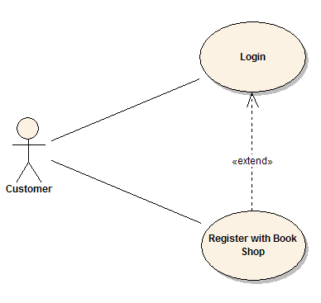
Model případů užití
Use Case – Případ užití
popisuje navrhovanou funkcionalitu nového systému.
vyjadřuje oddělenou jednotku interakce mezi uživatelem (člověk nebo stroj) a systémem
je je samostatná jednotka smysluplné činnosti;
  logovat se do systému,
  registrace v systému
  vytvoření objednávky
jsou všechno případy užití.
Systém knižní obchod
PŘÍPAD UŽITÍ
AKTÉR
Zákazník
Registrace
PŘÍPAD UŽITÍ
Diagram případů užití

Slide 9

Značky diagramu užití
Případ užití
Aktor – uživatel
Případ užití

Slide 10
Značky diagramu užití
Aktor je část okolí systému, které komunikuje s vytvářeným systémem. Může to být člověk, ale také jiný systém předávající si informace s námi vytvářeným systémem. Pomocí aktora určujeme hranice navrhovaného systému. Ne vždy je možné postihnout všechny uživatele systému, proto je třeba mít na paměti proč a za jakým účelem daný systém navrhujeme, komu má sloužit.
Případ užití je logicky uzavřený popis komunikace mezi aktorem a vytvářeným systémem. Případ použití určuje funkce modelu, tj. pomocí jejich popisu se definují funkční požadavky na vytvářený systém. Je to posloupnost událostí iniciovaná aktorem a specifikuje vztah mezi uživatelem a systémem. Slouží vývojářům systému jako údaj o požadavcích na systém z hlediska uživatelů.

Slide 11
Elementární situace v diagramu užití
Scénář – podrobný rozpis komunikace aktora se systémem. Je to posloupnost impulsů aktorů a reakcí systému.
Impuls – je komunikace ve směru od aktora k systému (požadavek aktora na systém nebo odpověď aktora na požadavek systému).
Reakce – je odpověď systému aktorovi nebo požadavek na aktora.
Případ užití
Případ užití
Impuls
Reakce

Slide 12
Znázornění vztahů mezi případy užití
Vkládání – umožňuje kroky definované jedním případem užití použít ve druhém případě užití.
Rozšiřování – dává prostředky k vytvoření nového případu užití přidáním kroků k případu užití, který již existuje. Rozšíření je možné provést jen na určitých místech v sekvenci kroků základního případu užití. Tato místa se nazývají body rozšíření.
Vkládání
Rozšiřování

Slide 13
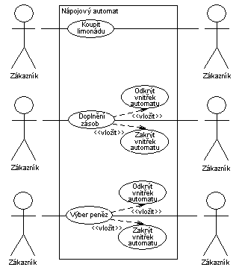
Příklad vkládání mezi případy užití
Nápojový automat: Příklad se zaměřuje na případy Doplnění zásob a Výběr peněz. Oba případy začínají tím, že se automat odemkne a otevře, a končí jeho uzavřením a uzamčením. První společnou fázi lze popsat jako případ užití s názvem Odkrýt vnitřek automatu a závěrečnou fázi jako Zakrýt vnitřek automatu. Ty pak můžeme vložit do případů Doplnění zásob a Výběr peněz.

Slide 14
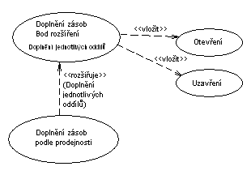
Příklad rozšíření mezi případy užití
Nápojový automat: Vycházejme z toho, že pro automat jsme již dříve vytvořili případ užití Doplnění zásob. Uvažme ale, že dodavatel místo aby doplnil všechny druhy limonád na max. úroveň, dodá těch které se prodávají dobře více, než ostatních. Tento případ se stává rozšířením původního případu Doplnění zásob na Doplnění zásob dle prodejnosti. Vznikl doplněním do původního případu užití.

Slide 15
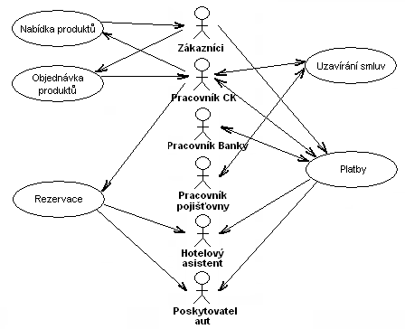
Příklad diagramu užití - informační systém CK

Slide 16
Popis případu užití obvykle obsahuje
Obecné informace popisující případ užití
Požadavky – Věci které musí případ užití pro uživatele dělat, jako například <možnost aktualizovat objednávku>,<možnost změnit objednávku > atp.
Omezení – pravidla určující co lze a co nelze dělat. To zahrnuje
  vstupní podmínky(pre-conditions) které musí platit předtím než se případ užití rozběhne, např. <create order> musí předcházet <modify order>
  výstupní podmínky (post-conditions) které musí platit jakmile případ užití proběhne, např. <order is modified and consistent>;
  invarianty: tyto musí platit vždy – např. objednávka musí mí t vždy číslo zákazníka
Scénáře – Sekvenční popisy kroků, které se musí vykonat, aby byl případ užití proveden. Může být tvořen i více scénáři, aby se vyhovělo mimořádným okolnostem a alternativním postupům zpracování
Diagramy scénářů – Sekvenční diagramy zobrazují postup zpracování – podobně jako (4) avšak vyjádřeno graficky
Dodatečné atributy jako implementační fáze, číslo verze, ohodnocení složitosti,stereotyp a status

Slide 17

Participanti, aktéry (actor)
Aktér, participant, je uživatel systému. To zahrnuje jak živé uživatele, tak stroje. Aktér užívá případ užití aby vykonal určitou práci která je užitečná pro systém. Množina případů užití k nímž má aktér přístup definuje jeho celkovou roli v systému a rozsah jeho akcí
Aktér, participant

Slide 18
Omezení, Požadavky a Scénáře
Požadavky. Požadavky jsou formální funkční požadavky, které případ užití musí poskytovat koncovému uživatelovi. Odpovídají funkční specifikaci nalezené při analýze resp. návrhu systému. Požadavek vyjadřuje, že případ užití bude vykonávat nějakou akci nebo dodávat nějakou hodnotu systému.
Omezení. Toto jsou formální pravidla a omezení za nichž případ užití operuje, a obsahují před (pre-) post- a invariantní podmínky. Předpodmínka specifikuje, co již muselo být splněno nebo připraveno předtím než případ užití může začít. Post-podmínka dokumentuje, co bude platit v okamžiku dokončení případu užití. Invariant specifikuje, co musí platit v průběhu vykonávaní případ užití.
Scénáře. Scénáře jsou formální popisy toků událostí, které mohou nastat během provedení případu užití. Jsou obvykle popsány textově a odpovídají jazykovému vyjádření sekvenčního diagramu. (viz dále)

Slide 19
Vztahy obsahování a rozšiřování mezi případy užití
Jeden případ užití může zahrnovat funkcionalitu jiného případu užití, jako část svého normálního zpracování. Obecně se předpokládá, že „obsažený“ případ užití bude vykonán pokaždé, když poběží jej „zahrnující“ případ užití. Příkladem může být „vypsat seznam všech objednávek zákazníků před modifikací vybrané objednávky“ – v takovém případě případ užití <list orders> může být vykonán vždy když bude v běhu případ užití<modify order>.
Případ užití může být zahrnut v jednom nebo ve více případech užití, čímž pomáhá redukovat zdvojování funkcionality prostřednictvím faktorizace společného chování do případů užití, které jsou opakovaně vícekrát použity.
Jeden případ užití může rozšířit chování druhého – typicky když se vyskytnou mimořádné okolnosti. Například, jestliže před modifikací určitého typu objednávky zákazníka musí uživatel dostat souhlas nějaké vyšší autority, pak případ užití <get approval> (dej souhlas) může dobrovolně rozšířit obvyklý případ užití <modify order> (uprav objednávku).

Slide 20
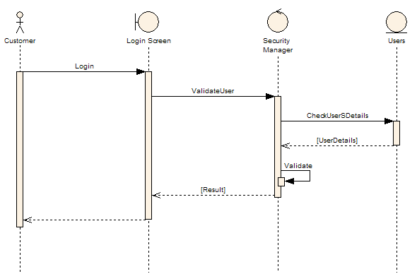
Sekvenční diagramy
zobrazení interakcí objektů v čase. Tyto typicky ukazují uživatele nebo aktéra, a objekty a komponenty, se kterými interagují v průběhu provedení případu užití. Jeden sekvenční diagram typicky vyjadřuje samostatný scénáře toků událostí nějakého případu užití.

Slide 21
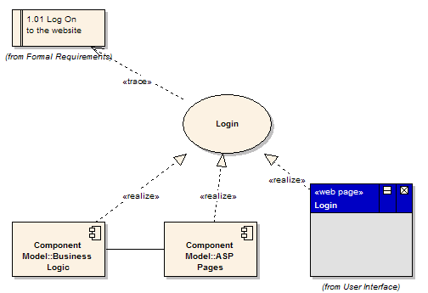
Implementační diagramy
Případ užití je formálním popisem funkcionality, kterou bude mít systém až bude zkonstruován. Implementační diagram je typicky spojen s případem užití aby dokumentoval, které prvky návrhu (např. komponenty a třídy) budou implementovat funkcionalitu případu užití v systému

Slide 22
Dynamický Model
Vyjádření a modelování chování systému v čase. Zahrnuje podporu pro
diagramy činností,
stavové diagramy,
diagramy následností a
rozšíření včetně modelování podnikových procesů (business process modelling).

Slide 23
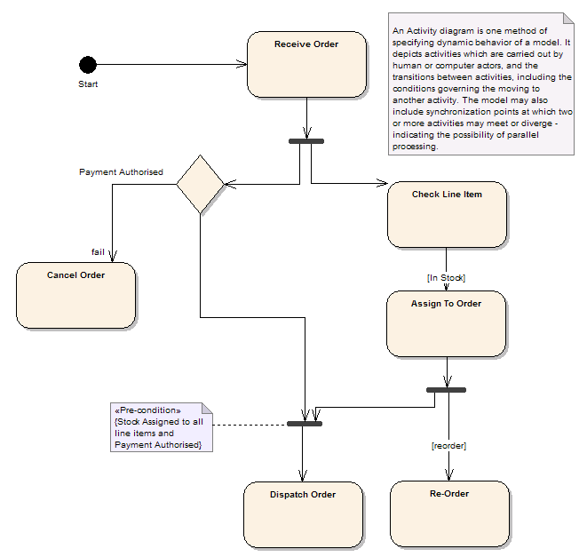
Diagramy činností
Diagram činností se používají k vyjádření dynamického chování modelu. Zobrazuje aktivity prováděné lidskými nebo systémovými aktéry a přechody mezi aktivitami včetně podmínek řídících přechody k různým aktivitám. Model též může zachytit synchronizační body v nichž se může více aktivit zahájit paralelní zpracování.
Příjem objednávky
Rozvětvení do paralelních toků
Ověření platby
Kontrola položek
nezaplaceno
Zrušení objednávky
Na skladě
Přiřazení k objednávce
Pre-condition: Zboží přiřazeno ke všem položkám a platba byla ověřena
[Znovu-objednání]
Zrušení objednávky
Znovu objednání

Slide 24
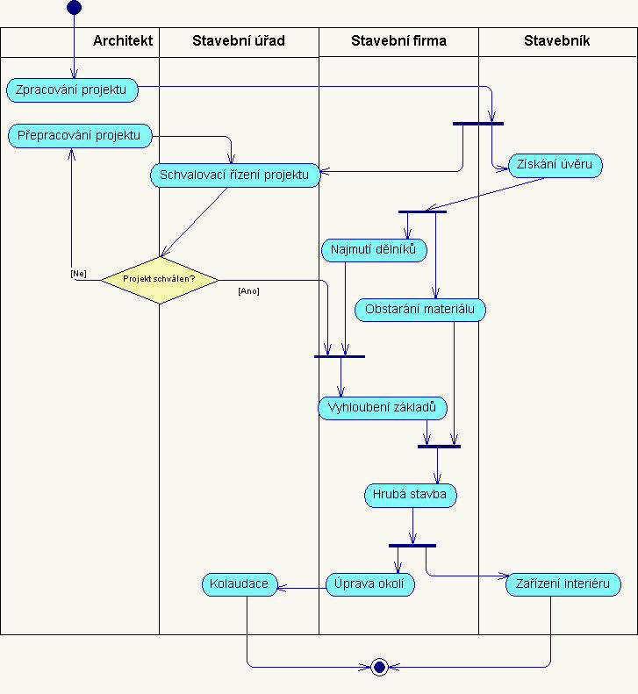
Diagram činností a plavecké dráhy

Slide 25
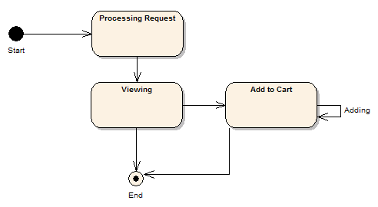
Stavové diagramy
Stavové diagramy se používají pro znázornění detailů přechodů nebo změn stavu objektu, ke kterým může v systému dojít. Ukazují, jak objekt přechází z jednoho stavu do druhého a pravidla, kterými se řídí tyto změny. Stavové diagramy mají obvykle podmínku pro start a pro konec
Zpracování požadavku
Prohlížení
Vkládání do vozíku
Přidání

Slide 26
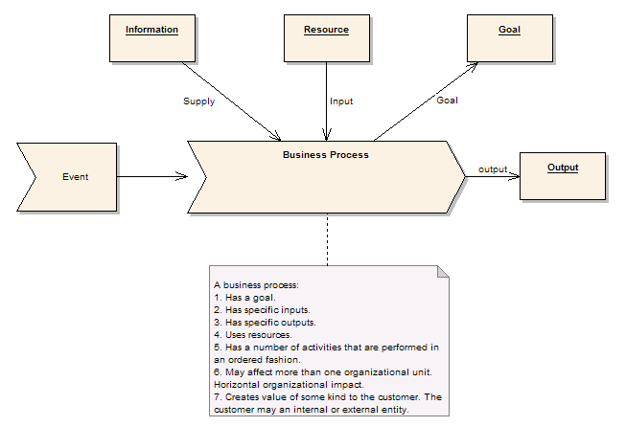
Model procesu
Model procesu je rozšíření diagramu činností užívaný pro modelování podnikového (obchodního) procesu. Tento diagram ukazuje, které cíle proces má, vstupy, výstupy , události a informace, které jsou zapojeny do procesu.

Slide 27
Model procesu
Model procesu je rozšíření diagramu činností užívaný pro modelování podnikového (obchodního) procesu. Tento diagram ukazuje, které cíle proces má, vstupy, výstupy , události a informace, které jsou zapojeny do procesu.
Podnikový proces:
1. Má cíl
2. Má specifické vstupy
3. Má specifické výstupy
4. Užívá zdroje
5. Skládá se z řady aktivcit které se vykonávají v určitém pořadí
6. Může ovlivnit více než jednu organizační jednotku
7. Přináší zákazníkovi nějakou hodnotu. Zákazník může být interní nebo externí entitou

Slide 28
Logický Model
Logický model je statický pohled na objekty a třídy, které jsou vytvořeny při analýze a návrhu a které tvoří tzv. prostor návrhu a analýzy. Typicky Doménový model (Domain Model) je abstraktnější pohled na podnikové objekty („Bussiness“ objekty) a entity, zatímco model tříd (Class Model) je rigoróznější, přesnější a na návrh soustředěný model

Slide 29
Model tříd
Třída je standardní konstrukce UML používaná pro definování vzorů z nichž během běhu systému (software) vznikají objekty
Třída je specifikace - objekt je instance třídy
Třídy mohou v systému
  vznikat
  být děděny z jiných tříd (to je, dědí veškeré chování a stav svých rodičů a k tomu přidávají svoji vlastní novou funkcionalitu)
  mohou mít jiné třídy jako atributy
  delegovat zodpovědnosti jiným třídám
  a implementovat abstraktní rozhraní.

Slide 30
Model tříd
Model tříd je jádrem objektově-orientovaného vývoje a návrhu.
Vyjadřuje jak persistentní (setrvalý) stav systému, tak chování systému.
Třída zapouzdřuje stav (atributy) a nabízí služby (metody=procedury) pro změnu tohoto stavu (chování).
Dobrý objektově orientovaný návrh omezuje přímý přístup k atributům třídy a nabízí služby, které manipulují s atributy třídy namísto klienta.
Toto skrývaní dat a poskytování služeb garantuje, že aktualizace dat se děje na jednom místě a podle definovaných pravidel – u velkých systémů je údržba kódu, který má přímý přístup k datům na mnoha místech velkou zátěží.

Slide 31
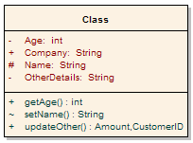
Zobrazení třídy
třída má tři rozdílné oblasti
Jméno třídy (a stereotypu je-li použito)
2. Oblast atributů třídy (vnitřní datové prvky)
3. Oblast chování – jak soukromé (private) tak veřejné (public)
Věk: int
+ Firma: String
# Jmeno: String
- Poznamka: String
+ getVěk(): int
~ setJmeno(): String
- vlozPoznamku(): Castka, ID
Atributy a metody mohou být poznačeny jako
- Soukromé (private), nejsou viditelné volajícím mimo třídu
- Chráněné (protected), jsou viditelné pouze dědicům třídy
- Veřejné (public), jsou viditelné všem

Slide 32
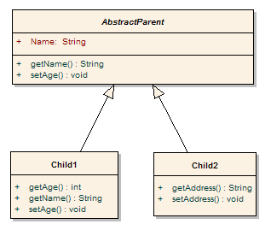
Dědění tříd
abstraktní třída, je otcem dvou synovských tříd, z nichž každá dědí vlastnosti základní (rodičovské) třídy a rozšiřuje je o svoje vlastní chování.

Slide 33
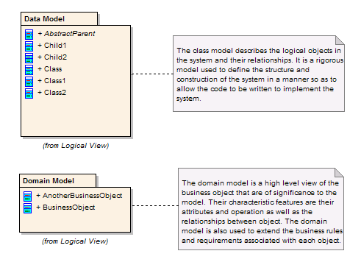
Model tříd
Jeden balíček
Model tříd může být soustředěn do balíčků s příbuzným chováním a stavem
Druhý balíček

Slide 34
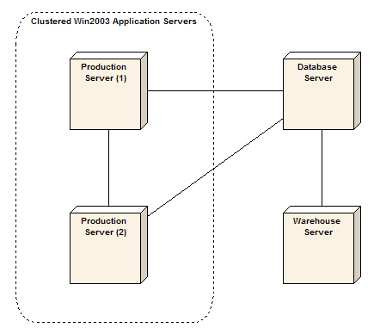
Fyzický Model
Fyzický model resp. model nasazení (deployment) poskytuje detailní model jakým způsobem budou jednotlivé komponenty rozmístěny v infrastruktuře systému. Zpodrobňuje schopnosti sítě, specifikace serveru, požadavky na hardware a další informace relevantní s ohledem k rozmístění navrhovaného systému
Diagram nasazení (Deployment View)

Slide 35
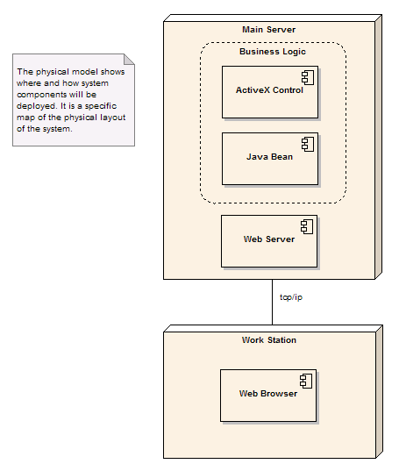
Model komponent
Model komponent ilustruje softwarové komponenty, které budou využity pro vytvoření systému.
Ty mohou být sestrojeny z modelu tříd a napsány od základu jako nové pro tento systém, nebo mohou být převzaty z ostatních projektů nebo od dodavatelů tzv. třetích stran.
Komponenty jsou vysokoúrovňové agregace menších softwarových jednotek, a představují stavební bloky
typu 'black box' pro konstrukci software

Slide 36
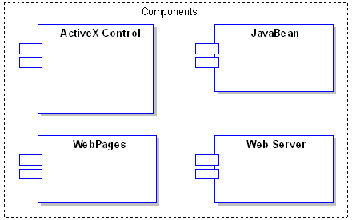
Zakreslení komponent
Komponenta může být něco jako prvek ActiveX - buď uživatelské rozhraní nebo server s obchodními pravidly
Komponenty

Slide 37

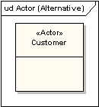
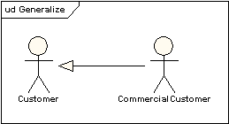
Diagram případů užití
Aktéři, participanti
Případ užití ukazuje interakci mezi systémem a entitami externími vzhledem k systému. Tyto externí entity se nazývají aktéry nebo participanti
Aktéry představují role které mohou zahrnovat lidi, externí hardware nebo další systémy.
Aktér je obyčejně nakreslen jako pojmenovaná schematická postava, nebo alternativně jako obdélník reprezentující třídu s klíčovým slovem «actor»
Aktéry mohou zobecňovat jiné aktéry
Zobecněný aktér
Specializovaný aktér

Slide 38
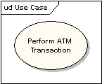
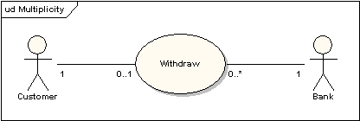
Případy užití
Případ užití představuje v rámci systému jednotku smysluplné činnosti. Poskytuje z vyšší úrovně pohled na chování pozorovatelné někomu nebo něčemu z vnějšku systému. Značka pro zakreslení případu užití je elipsa
Symbol pro použití případu užití je propojovací linka s volitelnou šipkou na konci znázorňující směr řízení. Konektor znázorňující použití může mít dle potřeby hodnoty násobnosti na každém konci, které ukazují, že uživatel může mít v daném okamžiku pouze jednu akci výběru avšak banka může mít větší počet uživatelů, kteří provádějí své výběry souběžně.

Slide 39
Definice případu užití
Jméno a popis
Případ užití je normálně pojmenován slovesnou frází a opatřen krátkým neformálním textovým popisem.
Požadavky
Požadavky definují formální funkční požadavky, které musí případ užití poskytovat koncovému uživateli. Požadavek je slib že, případ užití bude provádět akci nebo poskytovat nějakou hodnotu systému.
Omezení
Omezení (constraint) je podmínka, za nichž případ užití operuje. To zahrnuje před- post- a invariantní podmínky.
Scénáře
A Scénář je formální popis toku událostí, které se vyskytují během provádění případu užití. Definuje specifickou posloupnost událostí odehrávajících se mezi systémem a extérními aktéry. Je běžně popsán textem o odpovídá jazykovému vyjádření diagramu sekvencí

Slide 40
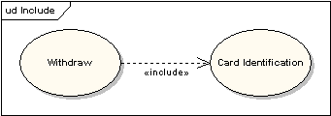
Vložený případ užití (Including Use CASE)
Případy užití mohou obsahovat funkcionalitu jiného případu užití jako část svého normálního zpracování. Obecně se předpokládá že libovolný vnořený (<<include>>) případ užití bude zavolán pokaždé, kdy poběží základní případ užití. Jako příklad tohoto přístupu je provedení případu užití <Card Identification> jako součásti případu užití <Withdraw>

Slide 41
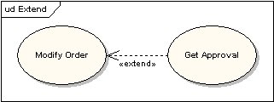
Rozšiřující případy užití (Extending Use CASE)
Jeden případ užití může být použit pro rozšíření chování druhého; to se typicky užívá za výjimečných okolností. Například před modifikací určitého typu objednávka zákazníka, když uživatel musí dostat souhlas od nějaké vyšší autority, může se volitelně rozšířit normální případ užití <Modify Order> případem užití <Get Approval>

Slide 42
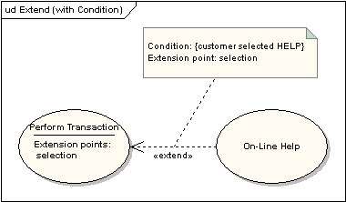
Body rozšíření - Extension Points
Bod kam je rozšiřující případ užití přidán je možno definovat prostřednictvím nějakého bodu rozšíření ( extension point)

Slide 43
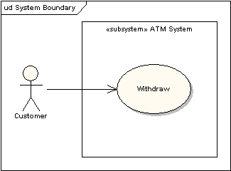
Hranice systému (System Boundary)
Je obvyklé zobrazovat případy užití uvnitř nějakého systému a aktéry vně tohoto systému.

Slide 44
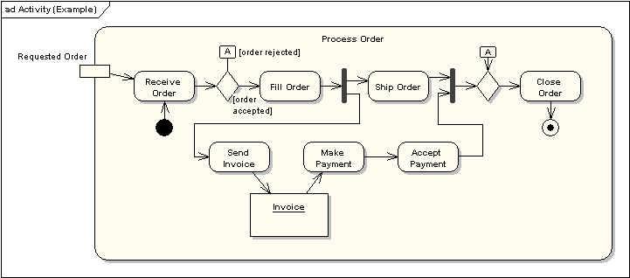
Diagramy aktivit
Diagramy aktivit ukazují tok akcí (workflow) od startovního bodu ke koncovému bodu, přičemž zpodrobňují řadu rozhodovacích cest, které existují při postupu mezi jednotlivými událostmi vznikajících při provádění činnosti. Mohou být použity pro detailní popis situací, v nichž může dojít k paralelnímu zpracování, které se může vyskytnout při zpracování některých aktivit.

Slide 45
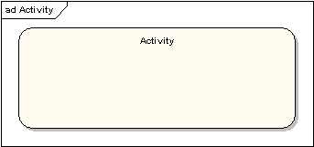
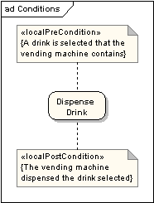

Aktivita, akce a jejich omezení
Aktivita je specifikace parametrizovatelných posloupností chování
Je znázorněna jako zaoblený obdélník zapouzdřující všechny činnostní prvky, kterými je tvořena aktivita
Akce představuje jeden krok uvnitř aktivity.
Akce jsou znázorněny zaoblenými obdélníky
K akci může být připojeno omezení. Následující diagram ukazuje akci s lokálními
pre- a
post-podmínkami

Slide 46




Řídicí tok,počáteční uzly,koncové aktivity a toky
Řídicí tok ukazuje chod řízení od jedné akce k následující.
Je označen čarou s šipkou.
Počáteční nebo startovní uzel je zobrazen velkým černým bodem,
Uzel koncová aktivita je znázorněn jako kroužek s tečkou uvnitř. čarou s šipkou. uzel koncový tok označuje konec jednoho řídicího toku
Uzel koncový tok je znázorněn jako kroužek s křížkem uvnitř. Uzel koncová aktivita označuje konec všech řídicích toků uvnitř aktivity.

Slide 47
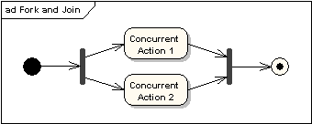
Uzly paralelního rozvětvení (Fork) a spojení (Join)
Uzly rozvětvení a spojení jsou označeny shodně: buď horizontální nebo vertikální trámek (orientace je dána orientací vstupujících nebo vystupujících toků). Označují začátek a konec souběžných (paralelních) cest řízení.

Slide 48
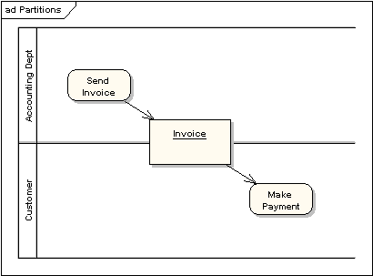
Oddíly (Partition)
Oddíl aktivity je znázorněn jako horizontální nebo vertikální dráha (swimlane). V následujícím diagramu jsou oddíly použity pro oddělení akcí uvnitř nějaké aktivity are na ty které jsou provedeny účtárnou (Accounting Dept.) a na ty které jsou provedeny zákazníkem (Customer).

Slide 49
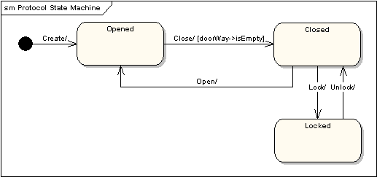
Diagramy stavových přechodů
Diagram stavových přechodů modeluje chování jednoho objektu tím, že specifikuje množinu stavů, kterými tento objekt prochází během svého života a množinu událostí, které způsobují přechod objektu z jednoho stavu do druhého. Následující diagram stavových přechodů ukazuje stavy kterými během svého života procházejí dveře
podmínka
stavy
události

Slide 50
Děkuji za pozornost
Otázky?

